Slide 1
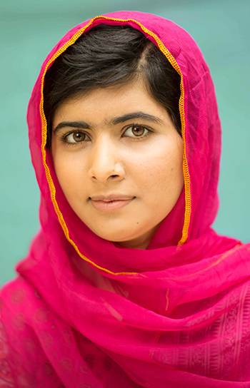
Malala Yousafzai

Slide 2
Quelles sortes des personnes sont les célébrités? Dans quelles professions on trouve des célébrités?

Slide 3
Les stratégies de la lecture
a. Regardez le titre
b. Regardez les photos
c. Devinez par le contexte
d. Trouvez les mots déjà connus
e. Cherchez des mots-amis
g. Regardez la ponctuation
h. Relisez la phrase

Slide 4
D’où vient Coco Chanel ?
Quelle est sa profession ?

Slide 5
Que a-t-elle crée? Elle a crée_______________
Quel type de personnalité est-elle ?

Slide 6
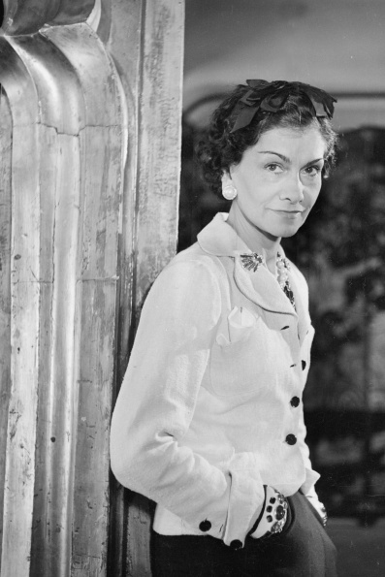
Quelles sont les couleurs préférées de Coco Chanel ?
D’où vient le nom Coco?
https://www.youtube.com/watch?v=epYByG9fVjc

Slide 7
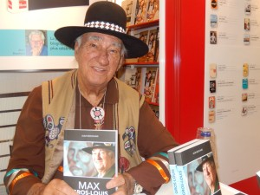
Max Gros-Louis
Quelles sont les professions de Max Gros-Louis?
D’où vient Max Gros-Louis?
Quels sont ses accomlissments?

Slide 8
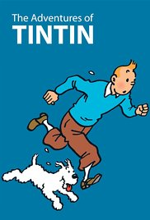
George Rémi
Quelles est le profession de George Rémi?
D’où vient George Rémi?
Quel est le héros dans les livres des aventures de Tintin?

Slide 9
Hassiba Boulmerka
Quel profession fait-elle?
D’où vient-elle?

Slide 10
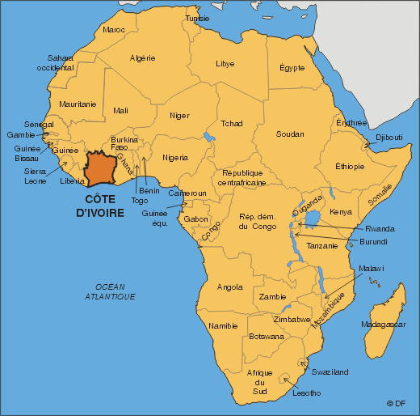
Alpha Blondy https://www.youtube.com/watch?v=HL5CQiaKUGc

